Slide 1
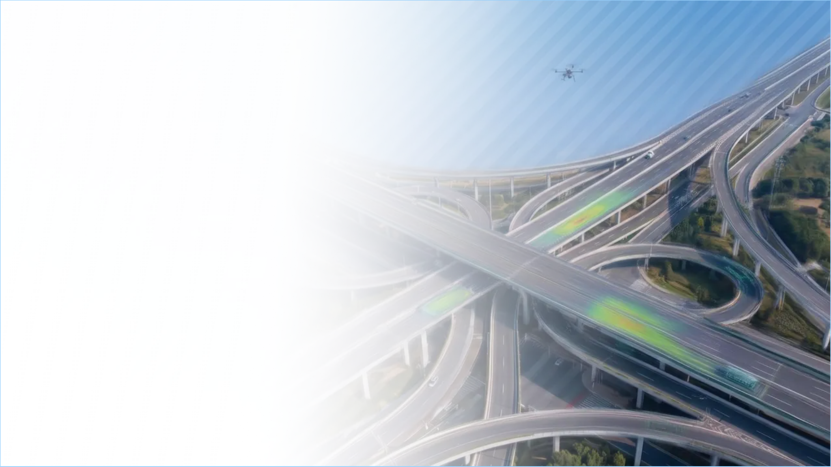
Интеллектуальные
решения для
инспекции дорог
Эволюция управления инфраструктурой на базе БПЛА и ИИ

Slide 2
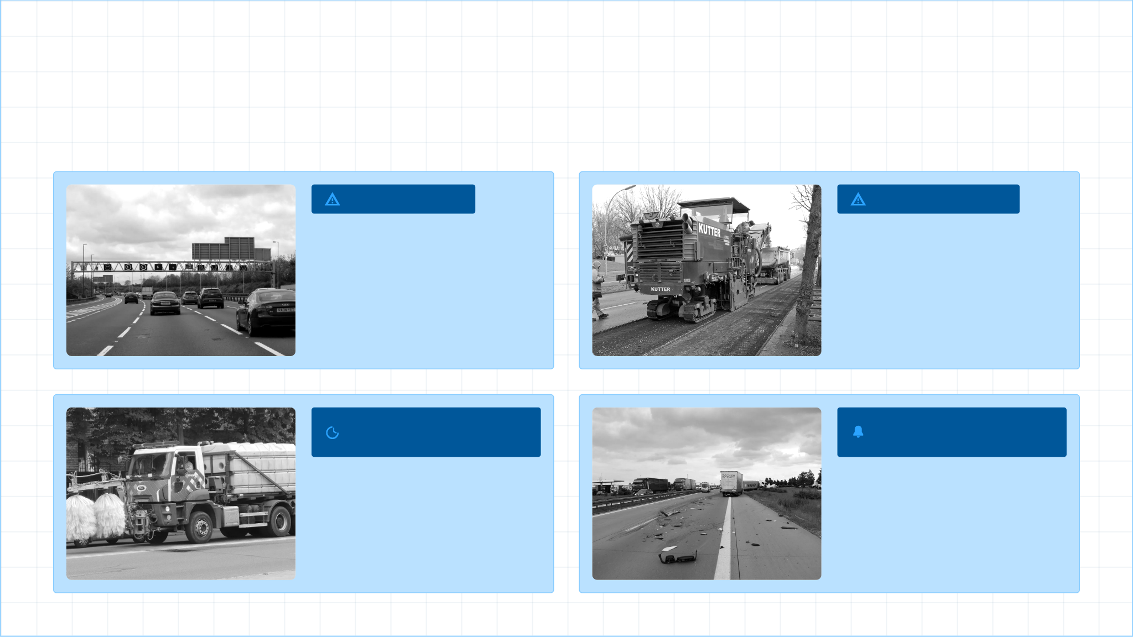
Масштаб дорожной сети требует новых подходов
Слепые зоны
Высокие риски
Стационарные камеры не способны охватить всю протяженность дорог.
Опасность для жизни и здоровья персонала при ручном патрулировании полотна.
Низкая эффективность
Медленное реагирование
Использование ручного труда и наземного транспорта критически замедляет сбор данных.
Отсутствие сквозного визуального контроля задерживает реакцию на инциденты и чрезвычайные ситуации.

Slide 3

Эволюция инспекции:
переход к полной автономности
Настоящее UNB Group —
Интеллектуальная эксплуатация
Полная автономность. Сеть дронопортов + Платформа диспетчеризации + ИИ-распознавание дефектов. Исключение человеческого фактора.
Переход — БПЛА 2.0
Полуавтоматика. 1 оператор + дрон. Построение 3D-моделей и заранее запрограммированные маршруты.
Прошлое — БПЛА 1.0
Ручное управление. 1–2 оператора + стандартный дрон. Базовый визуальный контроль.

Slide 4

Интегрированная система
дистанционного зондирования
Воздушный флот
Автоматизированные станции
БПЛА. Сбор визуальных данных и телеметрии в высоком разрешении.
Дронопорты. Зарядка, укрытие и развертывание дронов без участия человека. Узел связи (Оптоволокно).
Центр управления
Облачная платформа
Диспетчерская. Принятие решений на основе готовой аналитики в реальном времени.
ИИ-обработка больших данных и автоматическое распознавание аномалий (через 4G/5G).

Slide 5
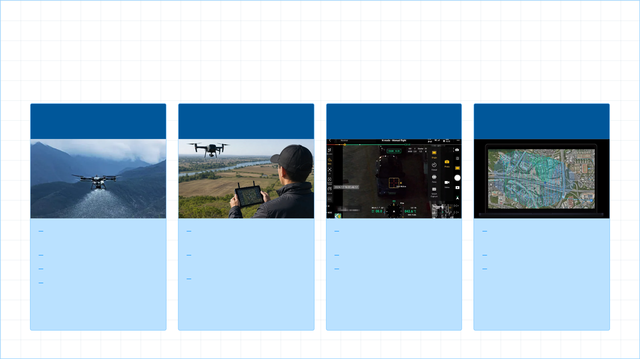
Как работает система
Единая интеллектуальная архитектура мониторинга дорог: от облёта до управленческого решения.
Блок 01: Сбор данных [Edge]
Блок 02: Управление полётами [Network]
Блок 03: AI-Аналитика [Core]
Блок 04: Платформа и UI [Interface]
БПЛА (автополёты и док-станции)
Планирование маршрутов облёта
Нейросетевое распознавание дефектов
2D/3D цифровая модель дороги
Камеры высокого разрешения
Автоматическая сеть дронов (рои)
Анализ дорожной ситуации
Дашборды и отчёты
LiDAR и сенсоры
Детекция событий в реальном времени
Система принятия управленческих решений
Геоданные и инфраструктура
Удалённое управление (cloud-edge-device)

Slide 6
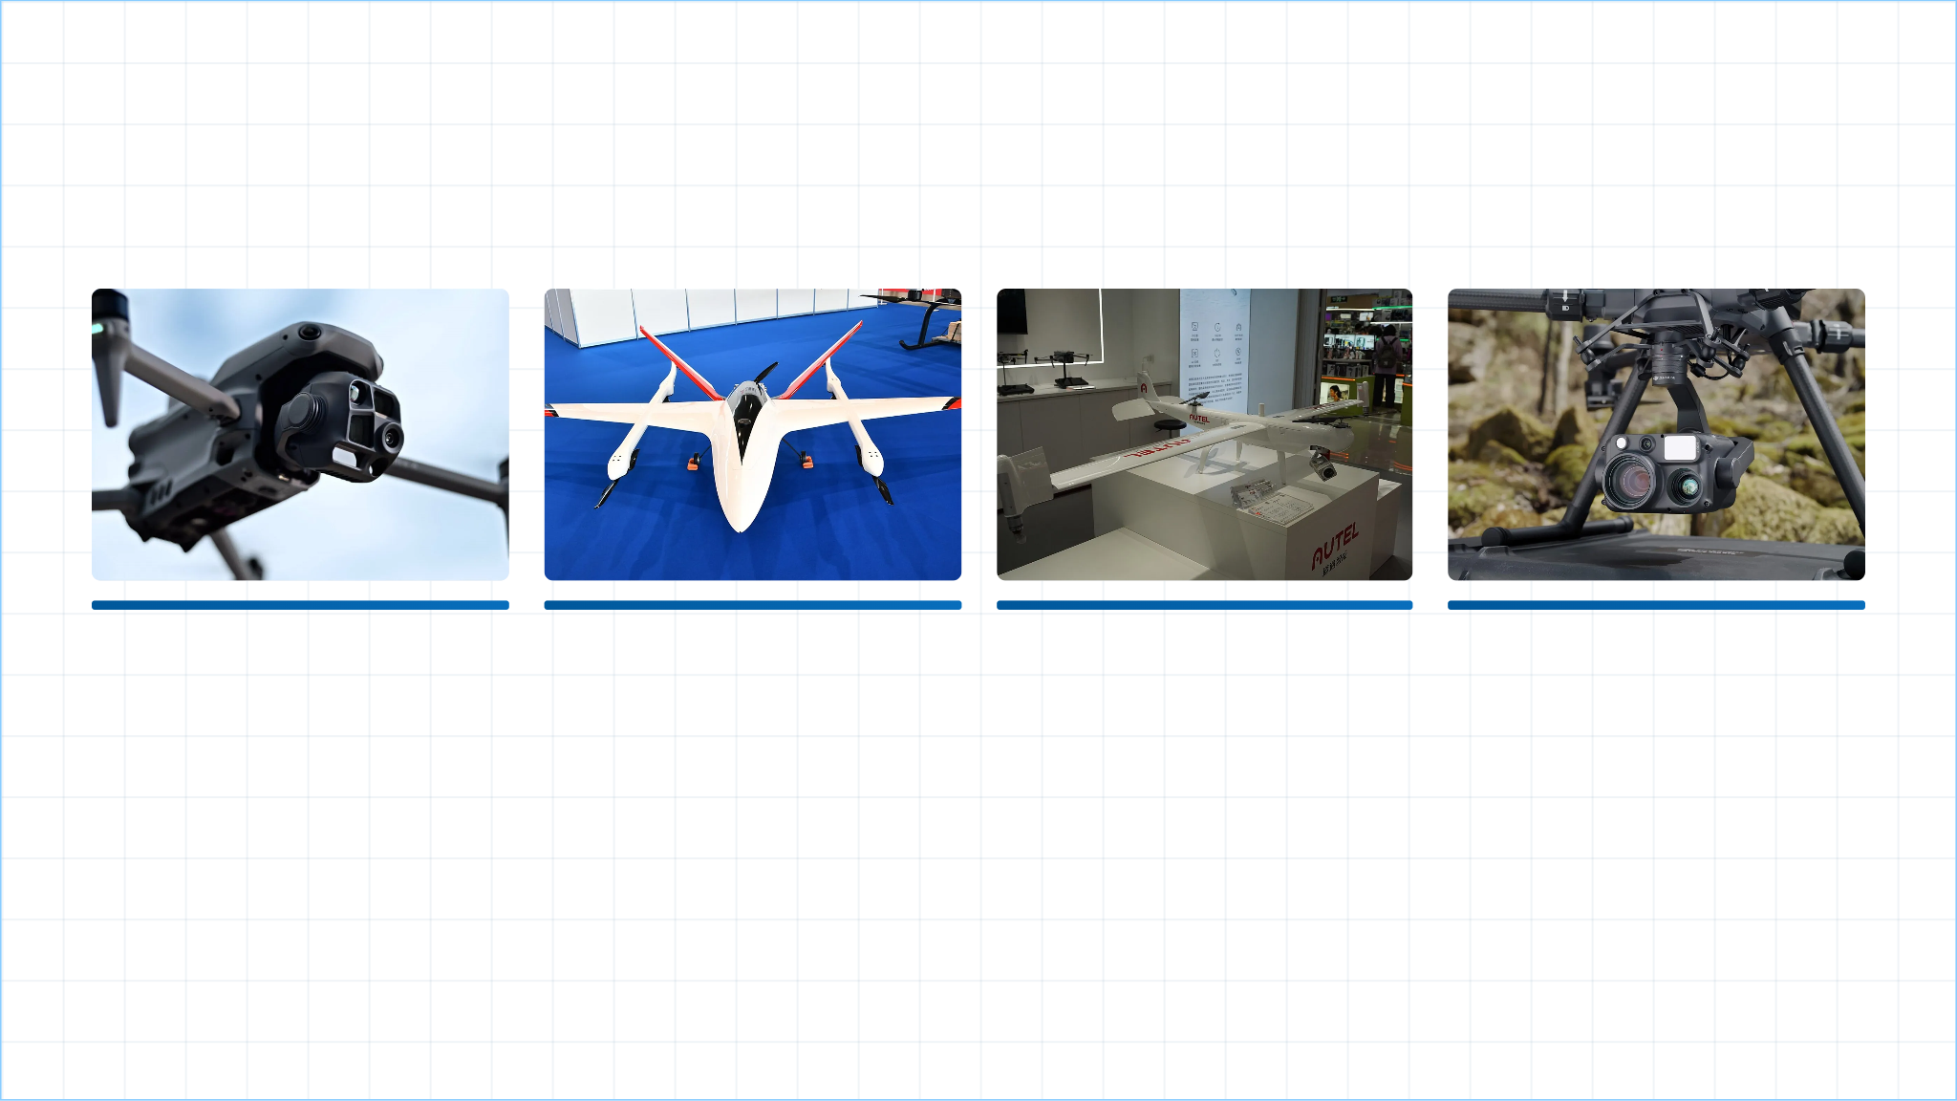
Специализированные БПЛА
для комплексного мониторинга
Мультироторные БПЛА
БПЛА самолетного типа
VTOL (Вертикальный взлет)
Специализированные дроны
Точечная инспекция.
Покрытие территорий.
Гибридная эффективность.
Сложная архитектура.
Оптимальны для зависания, детального осмотра локальных участков и экстренного реагирования.
Идеальны для линейного патрулирования длинных участков дорог на высокой скорости.
Сочетают дальность полета с возможностью взлета/посадки на ограниченных площадках.
Оснащены защитными каркасами и уникальной оптикой для инспекции мостовых перекрытий и опор под сложными углами.

Slide 7
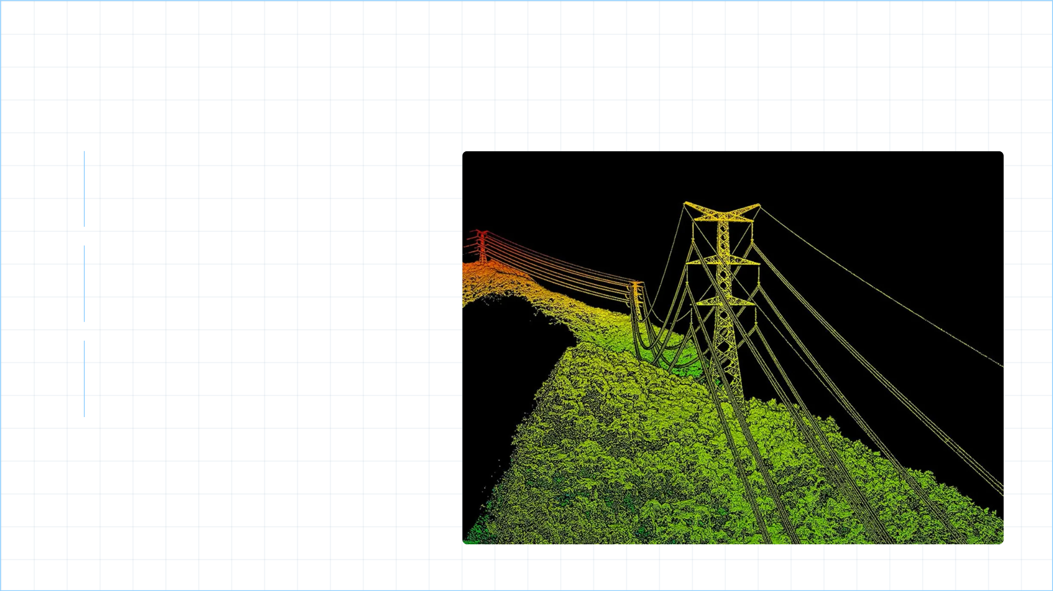
Многоуровневая сеть маршрутов
и точная навигация
01
Многоуровневая сетка
Создание цифровых маршрутов от I до V уровня для различных задач (патрулирование покрытия, инспекция мостов, экстренный вылет).
02
3D-моделирование среды
Построение высокоточных цифровых двойников дорог и прилегающих откосов для идеального позиционирования.
03
Тестирование безопасности
Виртуальная симуляция маршрутов и тестирование на столкновения (включая высоковольтные линии электропередач) до реального полета.

Slide 8
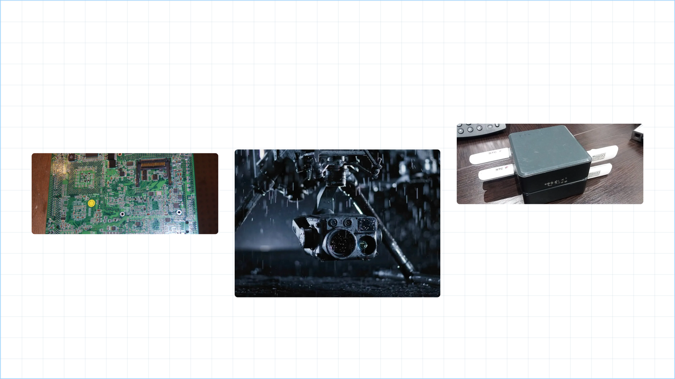
Синхронизация данных: Облако – Край – Устройство
Сверхбыстрая связь
Передача телеметрии, видеопотока высокой четкости и ИИ-метаданных без задержек через 4G/5G модуль.
Бортовые вычисления (Edge)
Первичная обработка нейросетей (GPU/NPU) прямо на борту БПЛА для мгновенного принятия решений без ожидания ответа от сервера.
Трансформатор и шина данных
Надежное энергообеспечение и бесшовная связь между платами вычислений и контроллером полета.

Slide 9
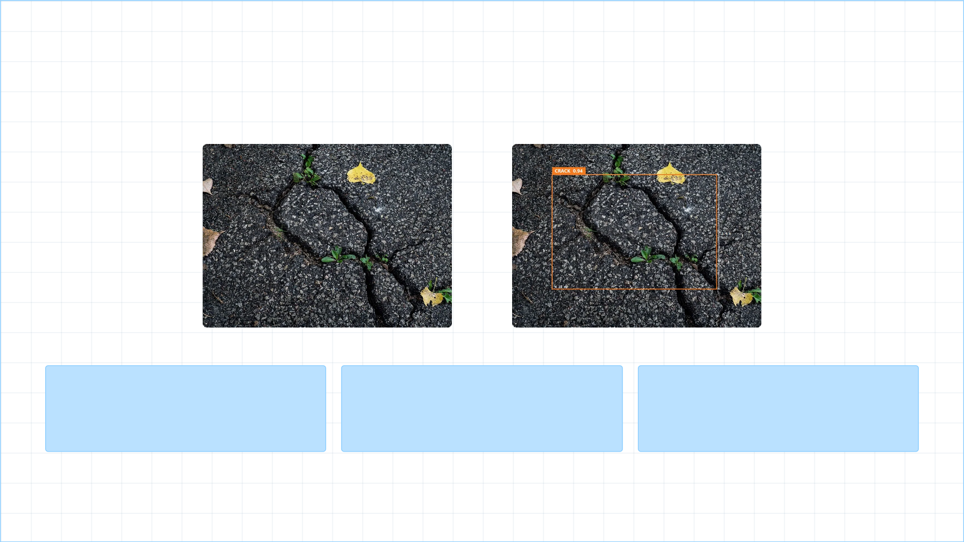
Мозг системы: Нейросетевой анализ DarkNet53
⟶
Входное изображение (Сырое)
Выходное изображение (Обработанное)
Извлечение признаков
Многомасштабное слияние
Адаптация к скорости
Глубокий анализ текстур и паттернов дорожного полотна в реальном времени.
Способность нейросети одновременно анализировать как крупные макро-объекты, так и микроскопические дефекты.
Стабильное распознавание малых объектов даже при высокой скорости полета и сложных условиях освещения.

Slide 10
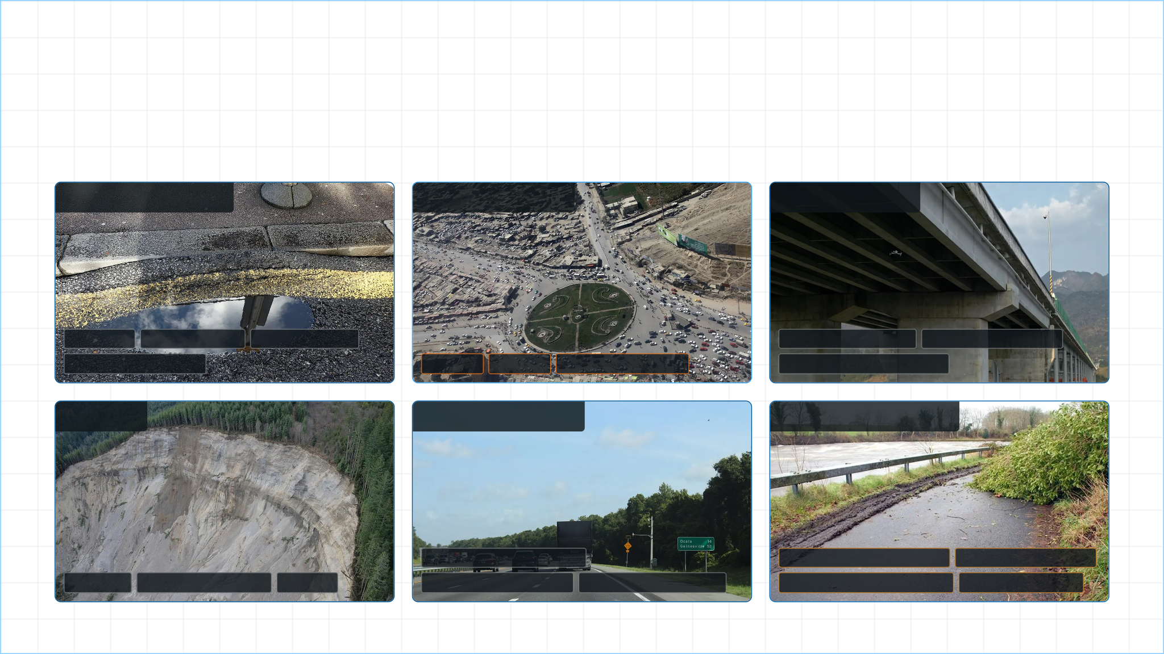
Автоматическое выявление дефектов и рисков
AI-классификация дорожных проблем в режиме реального времени на базе видимого спектра, тепловизии и LiDAR.
Дорожное покрытие
Транспорт и поток
Инфраструктура
[Трещины]
[Ямы (питтинги)]
[Износ разметки]
[Повреждения мостов]
[Дефекты конструкций]
[Разрушение покрытия]
[Пробки]
[Аварии]
[Аномалии движения]
[Проблемы опор и покрытий]
Геориски
Дорожные объекты
Экстренные ситуации
[Повреждение ограждений]
[Сходы грунта / Наводнения]
[Посторонние объекты]
[Оползни]
[Разрушение склонов]
[Эрозия]
[Дефекты знаков и табло]
[Незаконные постройки]
[Люди / Животные на трассе]
[Зарастание дороги]

Slide 11
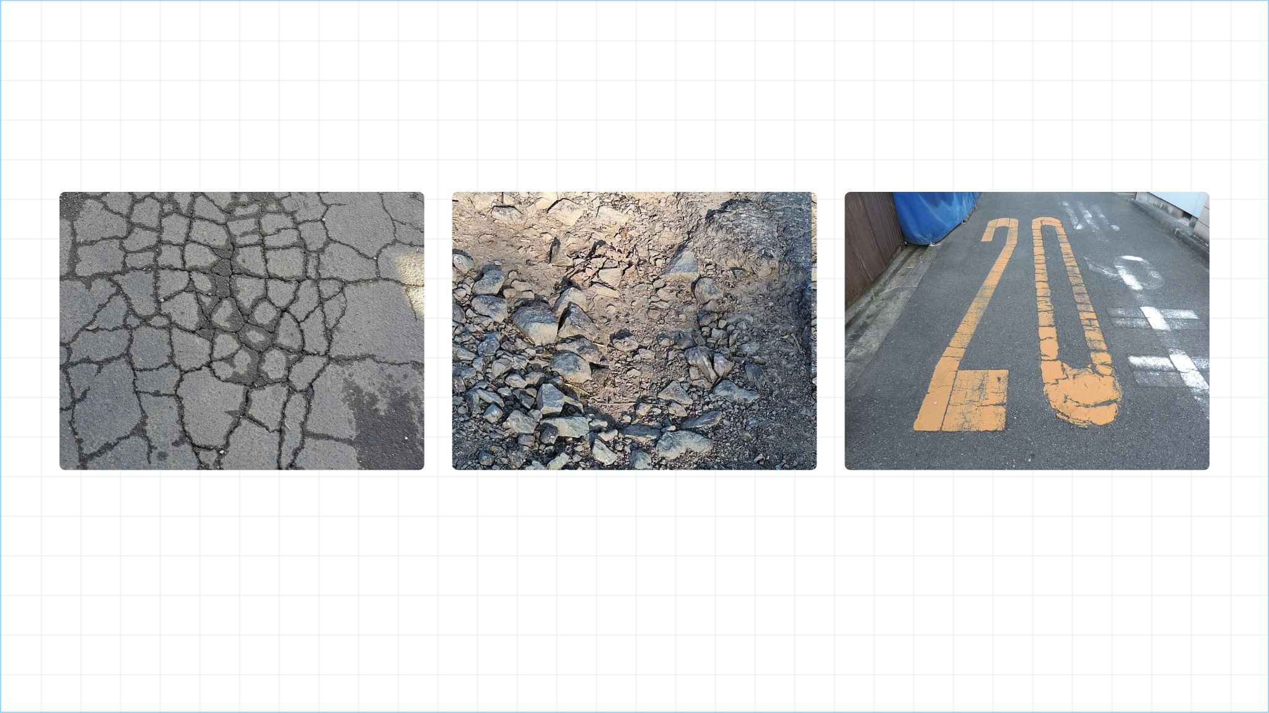
Микроскопический контроль дорожного покрытия
Трещины
Ямы и выбоины
Износ разметки
Автоматическая классификация продольных и поперечных трещин на ранних стадиях разрушения.
Точная локализация ям и выбоин с передачей точных геокоординат ремонтным бригадам.
Оценка износа и выявление повреждённой дорожной разметки, критически важной для безопасности движения.

Slide 12
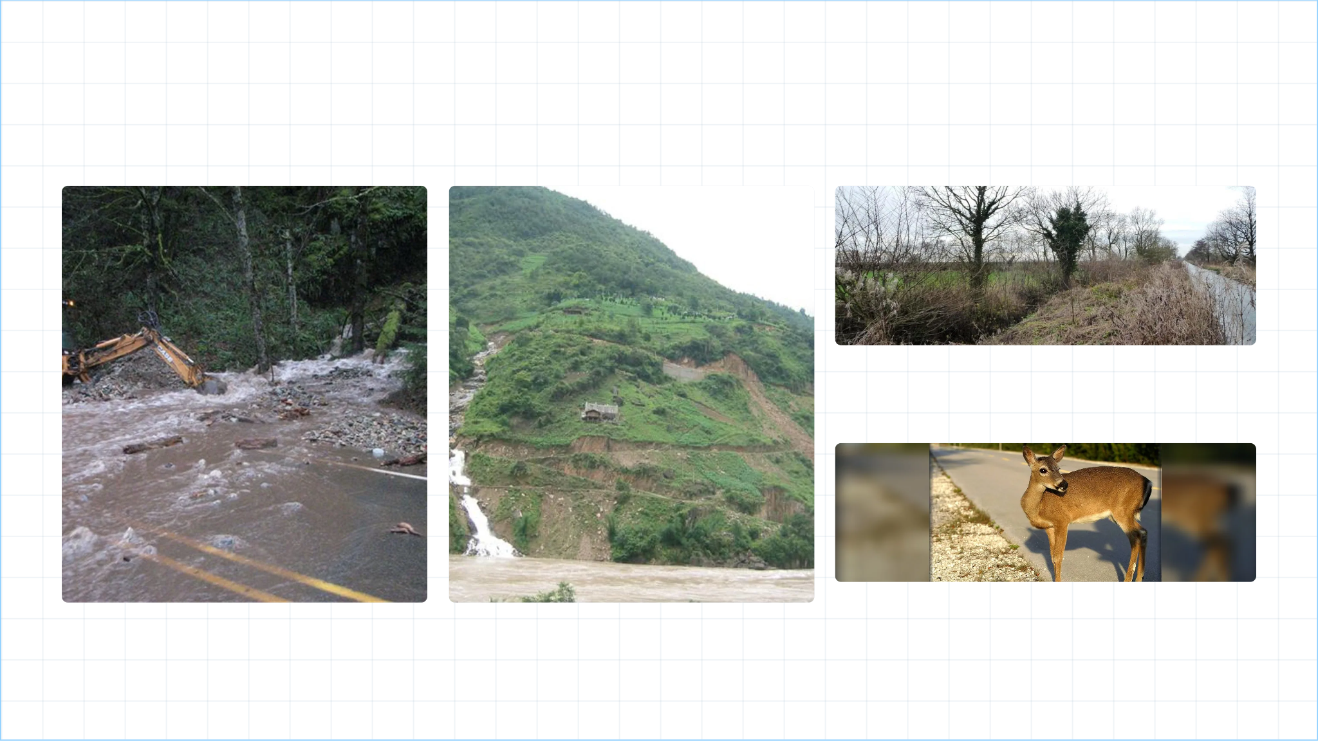
Контроль препятствий, откосов и внештатных ситуаций
Контроль биоразрастания
Выявление вторжения растений на обочины, закрывающих обзор или разрушающих откосы.
Внештатные ситуации
Посторонние предметы и разливы
Состояние обочин и откосов
Обнаружение пешеходов, животных или несанкционированной техники в опасной зоне дорожной инфраструктуры.
Мгновенная фиксация потерянного груза, мусора или технических жидкостей на проезжей части.
Контроль разрушения укреплений, водоотводов и подпорных конструкций вдоль трассы.

Slide 13
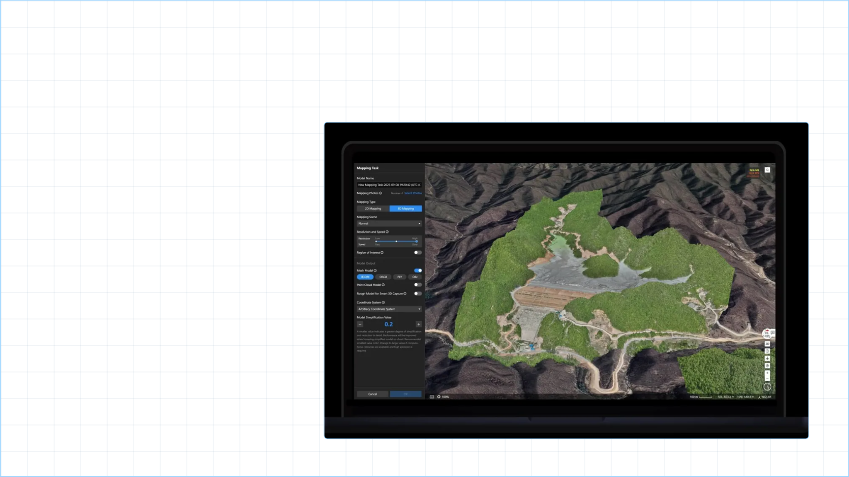
Единый центр диспетчеризации:
полный контроль из любой точки
Видеопоток сверхвысокой четкости
Наблюдение за инфраструктурой в реальном времени с нулевой задержкой.
Дистанционное управление оптикой
Полный контроль над PTZ-камерами (панорамирование, наклон, многократный зум, инфракрасный режим).
Модуль оповещения
Возможность удаленной трансляции голосовых команд через громкоговоритель БПЛА для предупреждения водителей или нарушителей.

Slide 14
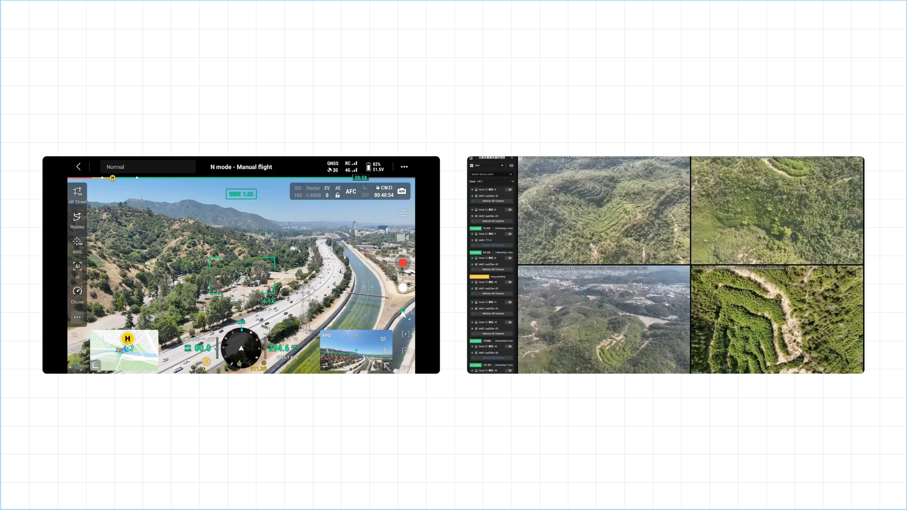
Масштабируемость: От точечной инспекции до сетевого роя
Одиночная работа
Групповая работа
Сфокусированная инспекция. Глубокий, многоракурсный анализ сложных одиночных объектов (мосты, эстакады, сложные развязки).
Сетевой рой. Синхронное управление множеством БПЛА для мгновенного покрытия десятков километров дорожной сети в кратчайшие сроки.

Slide 15
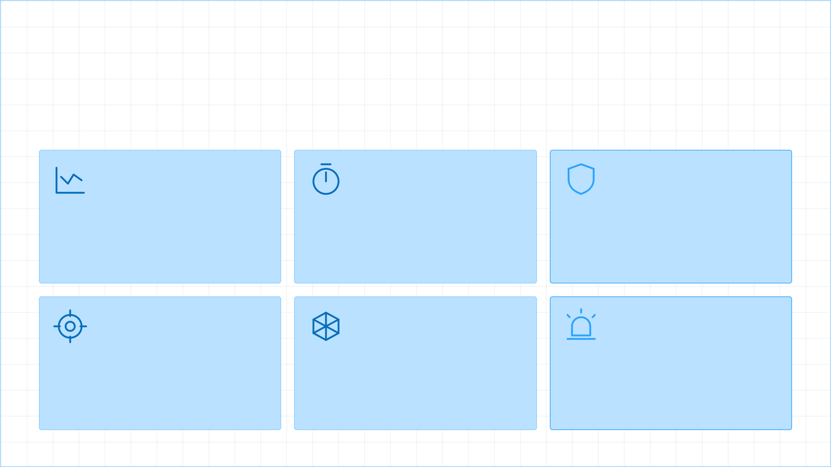
Эффект для заказчика
Цифровизация и повышение эффективности управления дорогами. Платформа переводит инспекцию в 100% цифровой формат за счёт интеграции БПЛА, AI и 3D-моделирования.
Снижение затрат
Ускорение процессов
Безопасность персонала
Оптимизация бюджетов за счет полного отказа от ручных инспекций и пеших обходов.
Мгновенное выявление дорожных дефектов и инцидентов для проактивного ремонта.
Минимизация опасных выездов инженеров и рабочих на оживленные магистрали.
Абсолютный контроль
Точность диагностики
Экстренное реагирование
Полное устранение «слепых зон» мониторинга инфраструктуры на всем протяжении трассы.
Исключение человеческого фактора при поиске и классификации дорожных проблем.
Быстрая диспетчеризация и мгновенная реакция при авариях и внештатных ЧС.

Slide 16
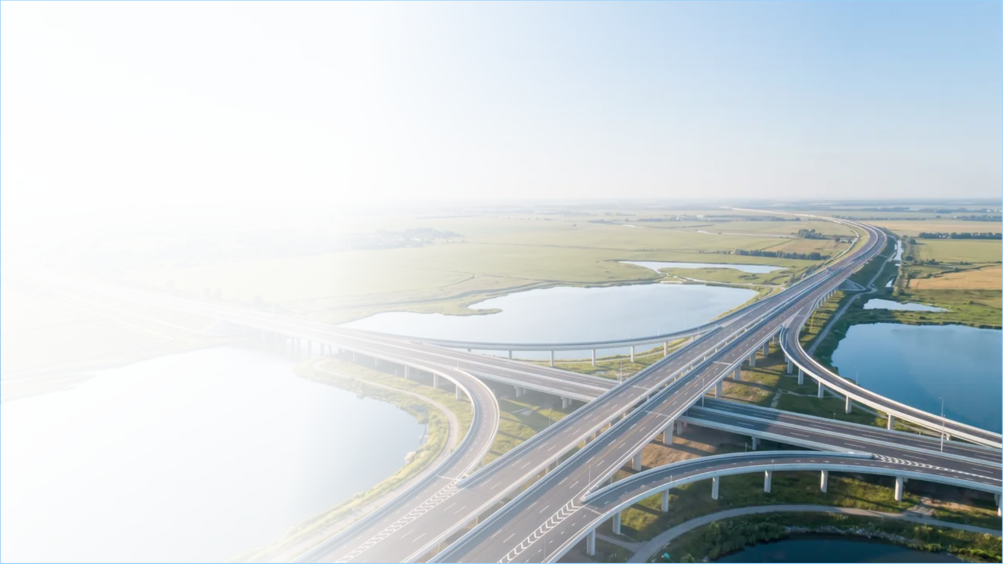
Будущее дорожной
инфраструктуры
наступает сегодня
Автоматизация рутины. Максимизация безопасности.
Абсолютный контроль дорог, мостов и откосов.
UNB Group — ваш надёжный партнёр в цифровизации инфраструктуры.

